Slide 1
Introduction to Web Application
复旦大学软件学院

Slide 2
Lecture
HTTP
Notes:
本讲我们重点看下与开发密切相关的MIME、HTTP消息格式、请求方法、状态码、Cookie等内容

Slide 3
Part I
HTTP简介

Slide 4
HTTP定义
全称为HyperText Transfer Protocol，即超文本传输协议
一种应用层协议，在可靠的网络层协议（如TCP/IP）基础上提供在Web服务器和客户之间传输信息的一种机制，并规定了客户与服务器之间交互的各种消息
TTP是IETF制定的国际化标准。在HTTP标准制定和实现的过程中，W3C积极参与了其中的工作，并发挥了重要作用

Slide 5
HTTP简史
1992.1 HTTP 0.9
1992.12 添加MIME, RFC2046
1993.6 HTTP 1.0
1993.11 HTTP 1.0第二版
1996.5 HTTP/1.0 Informational, RFC 1945
1997.1 HTTP 1.1提议标准, RFC2068
1999.6 HTTP 1.1草案标准, RFC2616
2001 HTTP 1.1正式标准

Slide 6
HTTP功能
Web上的文件传输
最基本也是最重要的功能
通过使用HTTP协议，客户可以从Web服务器上下载几乎所有类型的文件，包括HTML文件，图像/视频/音频等多媒体文件，Java Applet等对象，甚至应用程序等
客户同样也可以向Web服务器上传几乎所有类型的信息和文件

Slide 7
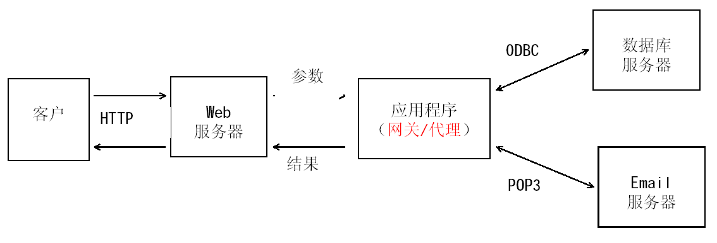
HTTP功能
基于Web的动态、交互应用
通过使用HTTP协议，可以将用户在客户端输入的各种信息提交给Web服务器，从而实现基于Web的动态、交互式应用

Slide 8
HTTP特点
客户/服务器模式
HTTP是为开发Web上的客户/服务器应用而设计的，每次客户/服务器的交互都开始于客户提出的一个请求，并以服务器给出响应而结束
HTTP的地位与其它的一些应用层协议（例如FTP、SMTP等）非常相似，它建立在可靠的网络层传输协议（例如TCP/IP）以及众所周知的端口地址（80）之上

Slide 9
HTTP特点
简单快速
在Web出现前网上传输文件的传统方法是使用FTP协议。与HTTP协议相比，FTP协议传输文件的机制更为复杂，额外的开销也大
FTP协议在工作时需要建立两条连接，一条用于传输控制命令（文件下载请求），另一条用于传输文件。而HTTP使用单个连接来发送请求和传输文件。每个客户的请求指出了请求的方法以及该方法所作用的资源的地址或路径
由于HTTP协议简单，使得HTTP通信的速度较快

Slide 10
HTTP特点
内容协商
大多数的HTTP响应中都包含了用户所需要的资源，HTTP协议中使用了“内容协商”机制以尽可能地返回对用户而言是“最合适”（在“媒体类型”、“语言”等方面）的资源实体
所谓的“内容协商”是指当资源存在多种表现形式时，从中选择出一种最好形式的过程

Slide 11
HTTP特点
内容协商
该过程有两种实现途径：
“服务器驱动”（Server-driven），即用户给出自己的首选项，而最终的选择由服务器作出
“客户驱动”（Client-driven），即服务器给出自己所能够提供的选项，而最终的选择由客户作出

Slide 12
HTTP特点
可扩充性
HTTP协议中允许客户与服务器之间可以传输任意类型的数据对象，正在传输的类型由Content-Type等头字段加以标记。这样，基于HTTP协议的系统的构建与该系统中要传输的数据无关，可以是text、html、xml等任意格式
HTTP协议中的method和header等集合又是可扩充的

Slide 13
HTTP特点
可扩充性
因此，HTTP不仅仅可以用于Web这样的分布式超媒体系统，它还可以作为一种通用的协议用于名字服务器、分布式对象管理等系统之中。
扩充的典型例子是W3C新近推出的一个协议: SOAP (Simple Object Access Protocol)

Slide 14
HTTP特点
无持久性连接
在HTTP 1.0协议中，客户每次在提出请求前总是要和服务器建立一个连接，服务器处理完客户的请求，并返回响应后，即断开连接
在使用IE浏览一个网页时，客户端至少要和服务器建立一次连接，用于传输该网页；此外，当网页中包含若干个内嵌的多媒体或者应用程序（例如：图像、Applet等）对象时，客户端还要再次和服务器端建立相应数目的连接来下载对应的文件

Slide 15
HTTP特点
无持久性连接
需要说明的是，在HTTP 1.1中引入了永久连接，即每次连接可以处理多个请求
示例：使用IE浏览具有内嵌对象的Web页面

Slide 16
HTTP特点
无状态
HTTP协议是无状态协议，无状态（state/context）是指协议对于事务处理（如数据库操作……）没有记忆能力
对于文件传输功能而言，服务器不需要记录先前信息，因此无状态不影响该功能的实现，同时能够保证较快的应答速度
但是，对于开发基于Web的动态、交互应用而言，HTTP协议的无状态性则带来了不便

Slide 17
HTTP版本概述
HTTP 0.9
用于在Internet上传送HTML文本文件的简单协议
客户端仅支持Get方法
服务器端通过将文档返回给客户来响应客户的请求，而不加上任何的附加信息
由于过于简单已经逐渐被淘汰

Slide 18
HTTP版本概述
HTTP 1.0
于1992年到1996年期间开发的，并于1996年5月成为正式的官方标准－RFC 1945
主要开发需求是传送除简单的文本文件以外的其它格式更为丰富的文件
与HTTP/0.9相比，HTTP/1.0在许多方面作了改进：
支持MIME格式的消息，其中包含了有关被传送数据的元数据以及对请求和响应语义的限定符
除了支持Get方法以外，可以使用Post、Head等方法

Slide 19
HTTP版本概述
HTTP 1.1
与1.0版本相比，主要在以下几个方面有改进
缓存（Caching）：对于Web这种分布式信息系统而言，可以通过使用缓存来提高其性能。HTTP 1.1中包含了一系列元素以实现缓存功能，尽可能地减少请求和响应的发送，从而减少网络带宽的占用、加快传送速度
缓存的正确性
缓存的高效性

Slide 20
HTTP版本概述
HTTP 1.1
与1.0版本相比，主要在以下几个方面有改进
支持持久连接（persistent connection）
在HTTP/1.0中，每传送一个URL文件，均需要建立一个连接，因此，在HTML文件中使用内嵌的图像等对象将使得客户对服务器在较短的时间内向服务器提出多个请求，从而加重来服务器的负担，引起网络的堵塞
在HTTP/1.1中，每个连接在缺省情况下均为持久连接，通过该连接客户可以提出多个请求，直到客户或者服务器显式地将该连接关闭
持久连接的优点：可以减少客户与服务器建立连接的数目，从而减少客户的等待时间，降低网络流量

Slide 21
HTTP版本概述
HTTP 1.1
与1.0版本相比，主要在以下几个方面有改进
增加了三个新的方法：PUT，DELETE和TRACE
PUT和DELETE可以对远程服务器上的资源进行创建，替换和删除等操作
TRACE使原请求通过传输路径再传送回发送者，这有助于发现客户服务器链接上处理请求的中间代理造成的错误

Slide 22
HTTP版本概述
HTTP 1.1
与1.0版本相比，主要在以下几个方面有改进
增加了新的头字段
在HTTP协议中，头字段为请求消息和响应消息提供了重要的辅助信息
通过使用请求头字段，可以使得客户的请求语义进一步细化
例如：采用“Range”、“If-Range”、“Content-Range”等头字段，客户可以从服务器上获取指定资源的某个特定部分，而不是整个的资源
Host请求头字段——支持快速访问同一宿主机上的多个virtual web server，如www.v1.net和www.v2.net

Slide 23
HTTP相关术语
连接（Connection）
两个程序之间出于通信的目的而建立的传输层虚拟电路
消息（Message）
HTTP通信中的基本信息单元
消息通过连接来传送，它由结构化的比特流组成，这些比特流必须符合HTTP规范中的语法规定
请求（Request）
HTTP请求消息

Slide 24
HTTP相关术语
响应（Response）
HTTP响应消息
资源（Resource）
可以用URI进行标识的网络数据对象或者服务
资源可以由多种表示形式（例如：多种语种、多种数据格式、分辨率等）
客户（Client）
为发送请求而建立连接的应用程序

Slide 25
HTTP相关术语
实体（Entity）
作为请求或者响应的有效载荷而传输的信息
实体由元信息和内容组成，元信息包含在头字段（entity-header fields）中，而内容包含在正文（entity-body）中
（对于响应而言，其实体往往是用户需要下载的资源）
用户代理（User agent）
发起请求的客户
常见的用户代理通常包括浏览器、编辑器、遍历Web的robot、或其它终端用户工具

Slide 26
HTTP相关术语
服务器（Server）
接受连接并通过返回响应而为客户请求提供服务的应用程序。
源服务器（Origin server）
资源所驻留的服务器
缓存（Cache）
在应用程序中，用于暂存服务器响应消息的本地存储空间，以及对暂存消息的存储、检索和删除进行控制的子系统

Slide 27
HTTP相关术语
缓存（Cache）
缓存用于存储可缓存的响应消息，以便在将来出现相同的客户请求时减少响应时间并降低网络带宽的占用。通常，每个客户和服务器都会包含一个缓存
代理（Proxy）
一个中间程序，它既充当一个服务器，也充当一个客户，其目的是代表其它客户提出请求。因此，HTTP代理必须要同时实现HTTP协议对客户和服务器的要求

Slide 28
HTTP相关术语
代理（Proxy）
代理可以在其内部为请求提供服务，也可以将请求向其它服务器传送（可能会对请求作适当的转换）
“透明代理”（transparent proxy）通常不对客户的请求作任何改动
“非透明代理”（non-transparent proxy）对客户的请求进行修改从而为客户提供额外的服务，例如：媒体类型转换等

Slide 29
HTTP相关术语
网关（Gateway）
一个为其它服务器充当中间媒介的服务器
与代理不同的是，网关接受请求就好象它是源服务器，发出请求的客户并没有意识到它在同网关打交道。
为了能够让Intranet上的计算机能够访问Internet上的资源，Intranet上可以设置若干个Proxy或者Gateway，作为Intranet到Internet的通道

Slide 30
Part II
MIME

Slide 31
HTTP相关规范
与HTTP最相关的规范主要是两个
MIME
RFC2045--RFC2049
URI/URL
RFC2396/RFC1738
Notes:
URI/URL我们放到XML部分再讲

Slide 32
MIME
多用途因特网邮件扩展(Multipurpose Internet mail Extension)的缩写,由IANA (Internet Assigned Number Authority)指定
最初设计用于通过电子邮件发送多媒体信息,提供了识别多媒体内容的一种标准化方式
它给出了一系列的已有消息类型的定义,并提供了可扩充机制以添加将来出现的新类型;在Web中,几乎每个文档,图形或者多媒体文件都可以用一种MIME类型和子类型表示

Slide 33
MIME
为了使用MIME区分文档,最常用的是使用标准化的文件扩展名,每个扩展名与某个MIME类型相关
浏览器端根据文档的MIME类型决定对文档做什么处理(不管文档是来自服务器还是本地!)
服务器端需要对MIME类型与文件扩展名的对应进行设置,如果服务器不认识要处理的MIME类型或者没有设置好,那么服务器会将数据转化为文本(text/plain)处理
Notes:
这个相关一般是相关到子类型,一个MIME类型可以与多个扩展名关联
处理要下载的文件归浏览器负责,浏览器端根据文档的MIME类型决定对文档做什么处理,比如调用一个插件或者一个助手应用程序,否则浏览器一般会询问是否要将文件存储在磁盘上.
如果服务器不认识要处理的MIME类型或者没有设置好,那么服务器会将数据转化为文本处理.
有关浏览器对于MIME类型的处理的例子,可以参看书上P179页的实践.那么课上就不示范了

Slide 34
MIME
在MIME中给出了多种媒体类型,包括类型(type)和子类型(subtype),表示为类型/子类型
Type：用于指出数据的一般类型
Subtype：则指定了某种类型的数据所具有的特定格式

Slide 35
MIME
MIME中的5种基本媒体类型定义如下:
文本（Text）：可阅读的文字信息。
图像（Image）：静态图像，可以在图形显示器等设备上浏览。
音频（Audio）：需要扬声器等设备才能够读取其内容的信息。
视频（Video）：运动图像，需要特定软硬件才能播放其内容。
应用程序（Application）：其它类型的数据，可能是二进制文件，或者需要由特定应用程序处理的信息。

Slide 36
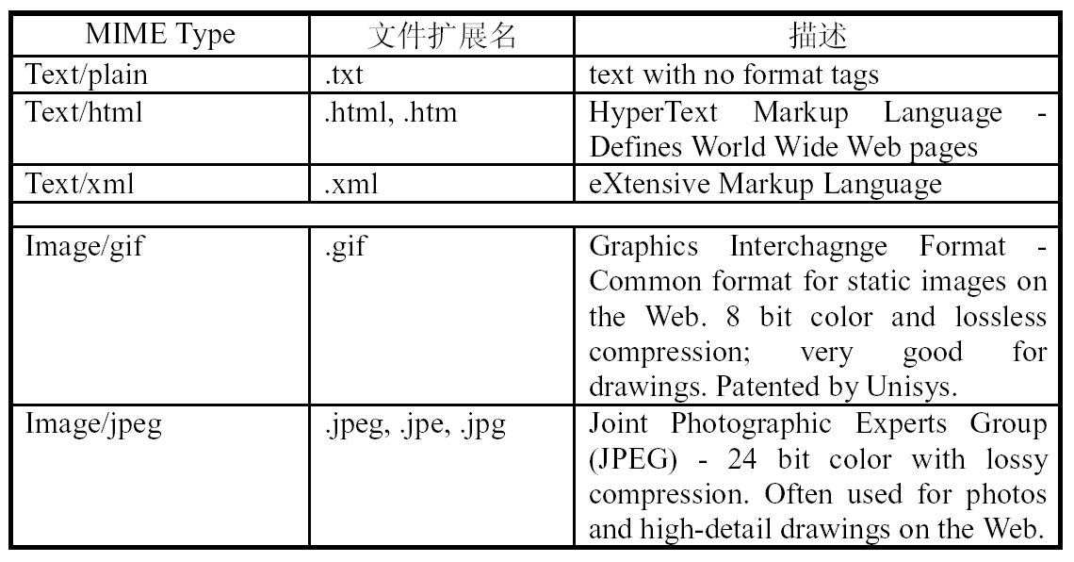
MIME

Slide 37
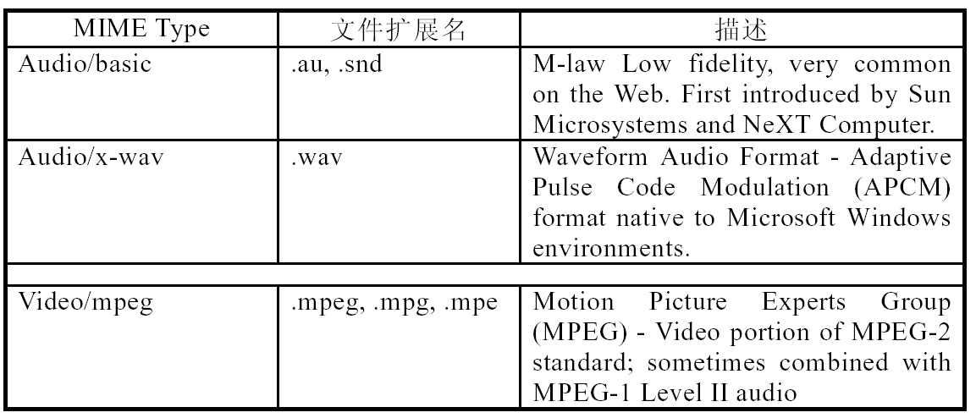
MIME

Slide 38
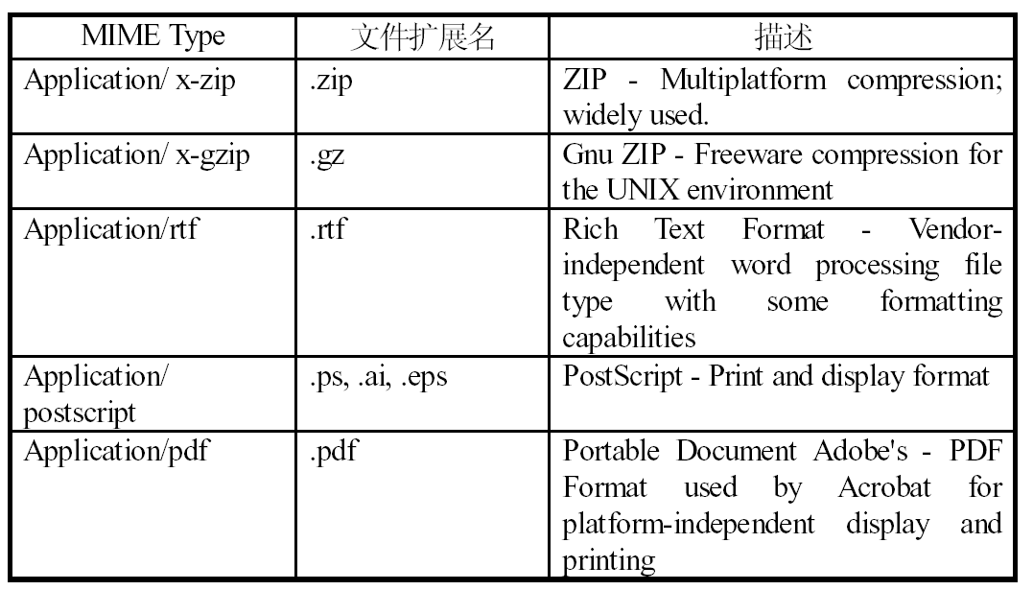
MIME

Slide 39
MIME
MIME还包含两种组合媒体类型:
消息(Message)：经过封装的消息
子类型:
rfc822
partial: 作为大消息中的一部分小心,用于大消息的分隔和组装
external-body: 消息中包含的是对外部大量数据的引用,而不是数据

Slide 40
MIME
MIME还包含两种组合媒体类型:
Multipart：由多部分数据构成的消息,每部分数据具有独立的媒体类型(可以是基本类型,也可以是组合类型)
子类型
mixed: 消息中包含的是不同的数据
alternative: 消息中包含的是同一数据的不同格式
parallel: 消息中包含的数据应该同时查看(例如:视频与相应的音频)
多部分数据的边界分割：“boundary=字符串”

Slide 41
MIME
MIME示例：
一封包含有文本正文和HTML正文的邮件
multipart/alternative
text/plain
text/html
一封包含有正文和两个附件的邮件
multipart/mixed
text/plain
application/x-zip-compressed
text/html

Slide 42
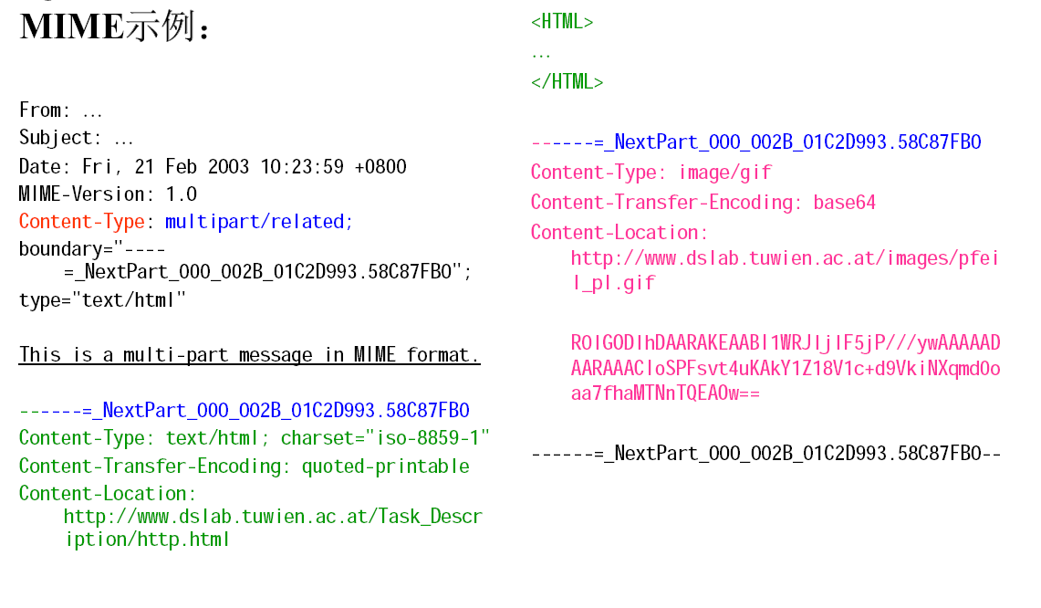
MIME
Notes:
我们以一封电子邮件为例,说明如何使用MIME来描述消息格式.该电子邮件包含一段HTML文本作为邮件正文以及一份gif文件作为附件

Slide 43
Part III
HTTP的请求/响应模式

Slide 44
HTTP宏观运作原理
HTTP协议是基于请求／响应模式的:
客户机向服务器发送请求（Request）
绝大多数的HTTP通信都是由客户发起的，包含一个作用于服务器上某个资源的请求（例如下载服务器上的文件）。
服务器向客户发送响应（Response）
服务器在收到客户的请求后，按照客户的要求对指定资源进行适当处理（例如检索到客户所需的文件），并给予相应的响应。

Slide 45
HTTP宏观运作原理
请求包含以下内容：
请求方法（method）
例如：get
统一资源标识符（URI）
例如：http://www.nju.edu.cn/index.htm。
协议版本号（version）
通常为HTTP/1.0或HTTP/1.1。
MIME格式的消息
包括：请求限定符（modifier）、客户机信息（client information），还可能会有正文内容（body content）。

Slide 46
HTTP宏观运作原理
响应包含以下内容：
一个状态行,包括：
消息的协议版本号（version）
一个成功或错误的状态码（success or error code）
MIME格式的消息,包括:
服务器信息（server information）
实体元信息（meta-information）
还可能会有实体的正文内容（body content）

Slide 47
客户与服务器通信的三种方式
客户与服务器通信可以分为三种方式:
直接通信
通过中介的HTTP通信
使用缓存的HTTP通信

Slide 48
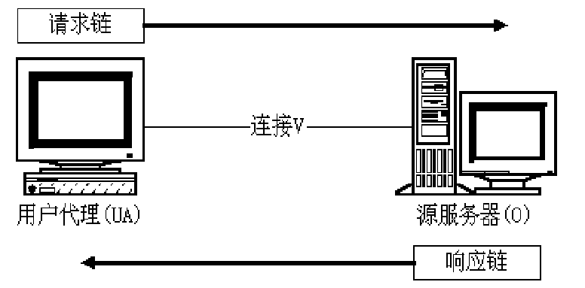
客户与服务器通信的三种方式
直接通信（Direct Communication）
最简单的情况，通过用户代理(UA)和源服务器(O)之间的单个连接来完成

Slide 49
客户与服务器通信的三种方式
通过中介的HTTP
通信中介有三种常见的形式:代理（Proxy）,网关（Gateway）,隧道（Tunnel）
代理(Proxy)
Proxy是一种将请求转发（forwarding）的代理（agent）
其首先接收客户的请求（其中包含URI）,在对该请求进行局部或者全部的修改后，将请求转发给URI所指示的服务器。
然服务器把响应发回给Proxy, Proxy然后把响应转发给客户端。

Slide 50
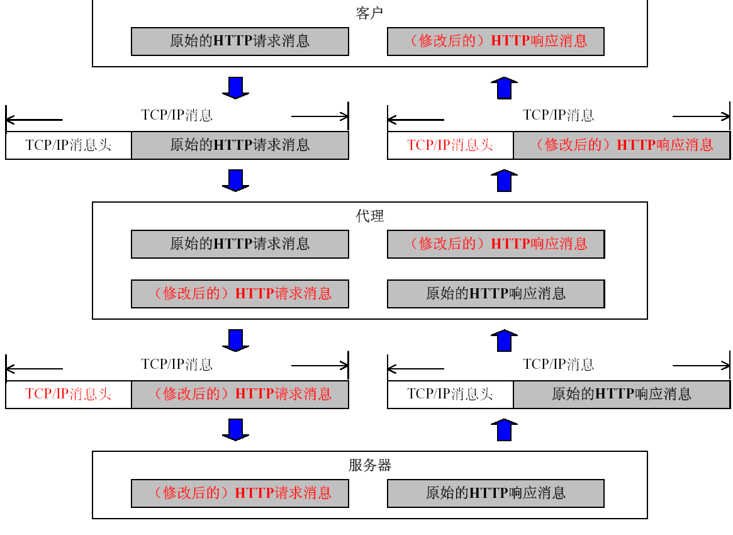
客户与服务器通信的三种方式
Notes:
Proxy示意图

Slide 51
客户与服务器通信的三种方式
通过中介的HTTP
网关(Gateway)：
Gateway是一种接收（receiving）代理，通常作为两类服务器（e.g：Web和Email）的中介，将一类服务器所支持的协议翻译为另一类服务器所支持的协议。
示例：HTTP－POP3网关在收到客户的请求（HTTP协议）时，对其进行转换，并以其它协议（POP3）的格式提交给POP3服务器；当收到POP3服务器的响应后，将其转换为HTTP的格式返回给客户。

Slide 52
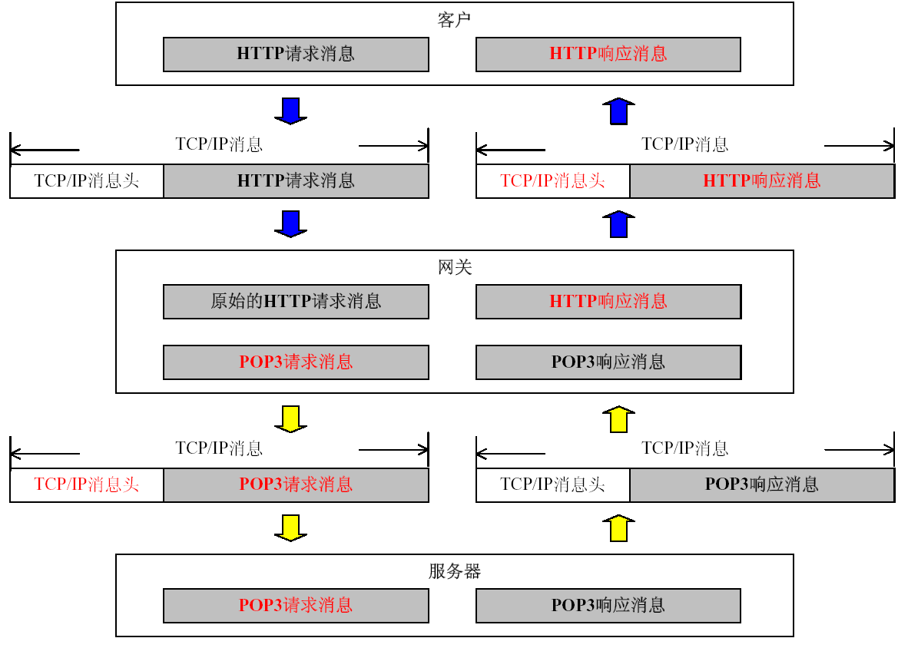
客户与服务器通信的三种方式
Notes:
Gateway示意图

Slide 53
客户与服务器通信的三种方式
通过中介的HTTP
隧道(Tunnel)
Tunnel是两个连接之间的中继系统，与Proxy和Gateway不同，它不对HTTP消息作任何修改。
当客户与服务器的通信需要通过防火墙（firewall）等中介系统时，就可以使用Tunnel。
通常，可以以任意的方式来组合各种中介系统，从而构成不同的应用解决方案

Slide 54
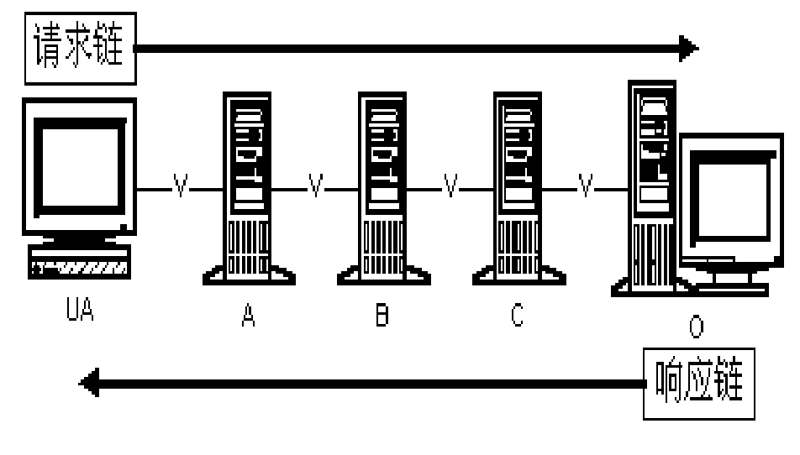
客户与服务器通信的三种方式
Notes:
如图所示。•在用户代理（UA）和源服务器（O）之间有三个中介（A,B和C）。•一个通过整个链的请求或响应消息必须经过四个独立的连接。•尽管该图中的连接是线性的，事实上，每个参与者都可能进行多重的、并发的通讯。例如，B还可以从其它许多客户机接收请求，而不仅仅局限于A；并将这些请求传送给其它的服务器，而不仅仅局限于C；这些工作可以同时以并发的方式完成。

Slide 55
客户与服务器通信的三种方式
使用缓存的HTTP通信
在HTTP通信中的任何一个成员，包括：客户代理、服务器、中介（除隧道外），均可以采用内部的缓存来处理客户请求。
如果HTTP通信链中的一个成员已经对某个请求的响应进行了缓存，那么它就不再将该请求向前传递，而直接将响应返回给用户，从而缩短请求/响应链。
下图是针对一个未被UA或A所缓存的请求，而B中曾经对该请求的响应进行过缓存。B之所以会对该请求进行缓存，可能是其它用户在以前提交过同样的请求。

Slide 56
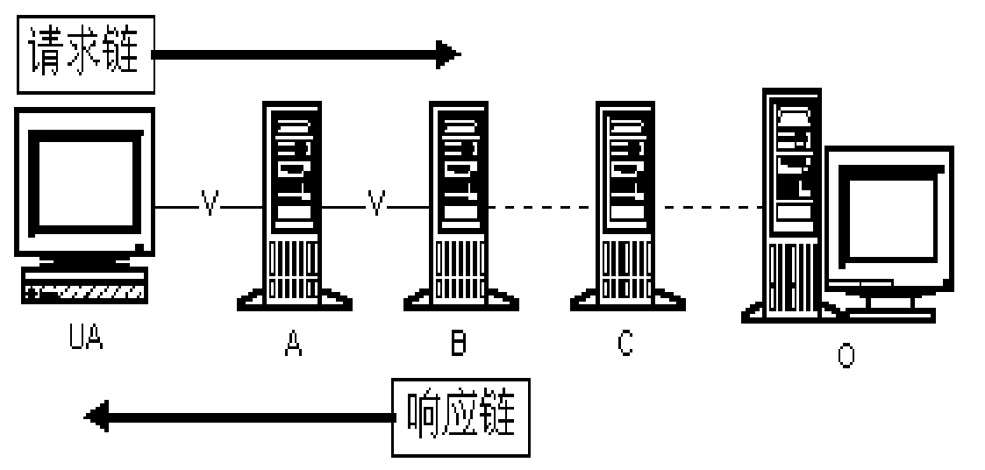
客户与服务器通信的三种方式

Slide 57
客户与服务器通信的三种方式
使用缓存的HTTP通信
优点：这样的处理方式能减少请求－响应链路上的网络负载，提高响应速度。
在用户经常提出同样的请求，或者多个用户具有类似请求的情况下，该方式非常有用。
问题：如何确定响应文档在缓存中的保存期限（Cache-Control、Expires等协议字段）

Slide 58
Part IV
HTTP消息

Slide 59
HTTP消息概述
消息类型
HTTP消息分为两种类型
HTTP-message = Request | Response
从客户端发往服务器端的请求消息
从服务器端发往客户端的响应消息
Notes:
所谓协议是一种具有语法,句法结构(如消息格式)以及语义规则的语言,规定了应该如何对消息中的各个字段进行解释

Slide 60
HTTP消息概述
消息格式
这两类消息都采用同一种通用格式，包括：
一个起始行
零个或多个消息头字段（也称为头header）
一个空行（CRLF）以指示头字段的结束
零个或一个消息体（包含的是实体－HTTP消息的有效载荷）

Slide 61
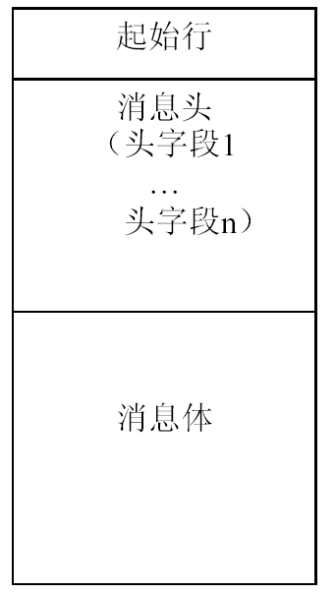
HTTP消息概述
generic-message = start-line *(message-header CRLF) CRLF [ message-body ]
Notes:
其中*表示0次或者多次;[]表示出现0次或者1次

Slide 62
起始行(start-line)
对于请求消息而言，起始行(start-line)为请求行(Request-Line )；而对于响应消息而言，起始行为状态行(Status-Line )
即：start-line = Request-Line | Status-Line

Slide 63
消息头(message-header)
头字段的作用
对消息或者消息中传送的实体进行说明/解释（metadata）、修饰/限定（qualifier）。
头字段的类型
HTTP中的消息头字段（header field）分为四类:
通用消息头（general-header）：既可以作用于请求消息又可以用于响应消息，但不能够作用于所传输的实体。
请求头（request-header）：仅能作用于请求消息。
响应头（response-header）：仅能作用于响应消息。
实体头（entity-header）：仅能作用于消息中所传输的实体。

Slide 64
消息头(message-header)
头字段的格式
每个头字段都遵循同样的通用格式(RFC822):
message-header = field-name ":" [ field-value ]
field-name：头字段名称,大小写不敏感,但与":"间不能有空格
field-value：取值,前后可以有也可以没有空格

Slide 65
消息头(message-header)
头字段的顺序:
当一个消息中包含多个头字段时，各个字段的顺序是任意的。
习惯上，按照“通用头”、“请求头”或“响应头”、“实体头”的顺序来发送头字段。
Notes:
请求头、响应头和实体头分别放在请求消息、响应消息和实体中讲解，这里先解释通用头。

Slide 66
消息头(message-header)
通用头
通用头中可能包含9种字段
general-header = Cache-Control | Connection | Date |Pragma| Trailer | Transfer-Encoding | Upgrade| Via | Warning
其中Date和Pragma为1.0中定义的,其余为1.1中扩充的

Slide 67
消息头(message-header)
通用头
Date：
用于表示消息产生的日期和时间。
语法同RFC822/1123,1.0中还允许RFC850/1036和ANSI C的asctime()格式
例如：“Date: Tue, 15 Nov 1994 08:12:31 GMT”。
Pragma：
将伪指令发给消息接收方
利用伪指令可请求组件在处理请求或者响应时采取特定方式行动

Slide 68
消息头(message-header)
通用头
Pragma：
例如：客户在请求消息中加上通用头“Pragma: no-cache”则表示要求任何一个中介系统将该请求前传到源服务器，即使中介系统中曾经缓存了该请求的响应。
Cache-Control：
用于指定在请求/响应链上所有缓存系统（机制）所必须遵循的指令。
例如：服务器在响应消息中加上通用头“Cache-Control : no-cache”则表示该响应不应被缓存。

Slide 69
消息头(message-header)
通用头
Connection：
供发送者指定连接的参数。
例如：“Connection: close”表示在一次请求/响应后关闭连接，即本次连接为非持久性连接。
Via：
供网关或代理等在HTTP消息中加入的头字段，用于指定客户和源服务器之间的各个中介系统的名称以及所使用的协议。

Slide 70
消息头(message-header)
通用头
Via：
例如：一个客户请求可能首先被发送给一个内部Proxy－fred，fred 使用HTTP/1.1协议将该请求前传给nowhere.com的一个公共Proxy，该Proxy最终将请求前传给源服务器www.microsoft.com。这样，www.microsoft.com将收到头字段“Via: 1.0fred, 1.1 nowhere.com”。

Slide 71
消息头(message-header)
通用头
Trailer:
返回一个分组块编码的响应,指出接受方在响应的尾部应去寻找怎么样的标头
Transfer-Encoding:
向接收方指出响应将被分组块,所以对响应进行分析的时候应采取不同于非分组块响应的方式

Slide 72
消息头(message-header)
通用头
Upgrade:
升级至其他协议
Warning:
错误通知

Slide 73
消息体(message-body)
当HTTP消息包含消息体时，消息体是用来承载与请求或响应相关的实体正文的。
对于请求和响应而言，消息中所允许出现消息体的格式不一样。
请求消息中的消息体：
当请求消息头中包含Content-Length或Transfer-Encoding头字段时意味着消息中包含消息体。
如果某些请求方法（method）不允许在请求中发送实体正文时，请求中不能够包含消息体。

Slide 74
消息体(message-body)
对于请求和响应而言，消息中所允许出现消息体的格式不一样。
响应消息中的消息体：
响应消息中是否包含消息体取决于请求方法和响应状态码（status code）。
请求方法“Head”的响应消息就不能够包含消息体，即使此时包含有实体头字段。
所有状态码为1xx、204（no content）、304（not modified）的响应都不能够包含消息体。

Slide 75
Part V
请求消息

Slide 76
请求消息概述
请求消息格式:
当客户需要服务器提供某种服务时，将其要求以请求消息的形式提交给服务器。
Request = Request-Line *(( general-header | request-header| entity-header ) CRLF ) CRLF [ message-body ]

Slide 77
请求行概述
请求消息的第一行称为请求行，其中包含以下内容：
一个表示请求方法（method）的字符串
一个表示请求方法所作用资源的标识符
使用的HTTP版本号(<HTTP-Version>)：“HTTP/0.9”、“HTTP/1.0”或“HTTP/1.1”
一个表示请求行结束的回车换行（CRLF）
<SP>：空格字符“ ”

Slide 78
请求行概述
请求行语法
语法：Request-Line = <Method><SP><Request-URI><SP><HTTP-Version> CRLF
请求URI:
请求URI用于指明请求方法所作用的资源。
请求URI可以有四种形式
Request-URI = "*" |absoluteURI| abs_path | authority
其中，absoluteURI和abs_path最为常用
AbsoluteURI：请求URI给出了绝对URI的形式表示
如：GET http://www.swjtu.edu.cn/home.html HTTP/1.0

Slide 79
请求行概述
请求URI:
请求URI可以有四种形式
其中，absoluteURI和abs_path最为常用
abs_path：请求URI给出的是资源的绝对路径，而资源所在的宿主机位置由请求头中的“Host”头字段表示
如：GET /pub/WWW/TheProject.html HTTP/1.1 Host: www.w3.org

Slide 80
请求头概述
请求头中的各个字段使得客户可以向服务器传送有关请求的附加信息以及有关客户本身的信息。
这些字段作为请求限定符，在语义上与程序设计语言中的方法调用参数相当。

Slide 81
请求头概述
请求头的字段分为19种，即：
request-header = Accept | Accept-Charset| Accept-Encoding | Accept-Language| Host | Referer| User-Agent | If-Modified-Since | If-Unmodified-Since | Range | If-Range| Authorization | Proxy-Authorization | If-Match | If-None-Match| Max-Forwards| Expect | From| TE
Notes:
我们下面着重是要学习各种不同的请求方法以及不同的请求头字段

Slide 82
Part V-I
请求头字段

Slide 83
请求头字段概述
HTTP1.0只有5个请求头字段,而HTTP1.1有19个
HTTP1.1保留了所以HTTP1.0的请求头字段,但是部分语义已经发生了变化
如Authorization所描述的访问身份验证已经进行了显著的扩展,有单独的RFC进行描述
如If-Modified-Since已经不再限制只能与GET方法一起使用

Slide 84
请求头字段概述
所有19个请求头字段可以分为4类:
响应首选项:
Accept: 首选媒体类型
Accept-Charset: 首选字符集
Accept-Encoding: 首选内容编码
Accept-Language: 首选自然语言
随请求发送消息:
Authorization*: 用户代理身份凭证
From*: 用户电子邮件地址
Referer*: 用于获取Request-URI的那个URI

Slide 85
请求头字段概述
所有19个请求头字段可以分为4类:
随请求发送消息:
User-Agent*: 用户代理信息
Proxy-Authorization: 客户机向代理的授权
条件请求:
If-Modified-Since*: 同最后一次修改时间的比较
If-Match: 与实体标签的比较
If-None-Match:与实体标签的比较
If-Unmodified-Since:同最后一次修改时间的比较
If-Range: 只有实体不改变前提下才发送范围

Slide 86
请求头字段概述
所有19个请求头字段可以分为4类:
在服务器上的限制:
Expect: 客户机预期的服务器行为
Host: 被请求资源的主机
Max-Forwards: 限制转发路段
Range: 请求实体的字节范围

Slide 87
Accept
该字段表示客户在接收响应时所能接受的特定媒体类型。例如：
“Accept : text/html”表示客户可以接受HTML文件
“Accept : text/*”表示客户可以接受各种文本文件
“Accept : */*”则表示客户可以接受所有格式文件
Accept-Charset、Accept-Encoding、Accept-Language 与Accept 相类似
HTTP协议中通过使用Accept等请求头字段来实现“服务器驱动的”内容协商。

Slide 88
From
允许用户包含他的电子邮件地址作为一种身份凭证,这对作为代理运行的客户机程序特别有用
并不鼓励以常规方式来使用From头,因为它违背了客户的隐私权

Slide 89
Host
该字段表示所请求的资源所在的Internet宿主机及其端口位置。
例如：“Host: www.w3.org ”表示用户想获取的资源位于www.w3.org 上，端口为缺省值80。

Slide 90
If-Modified-Since
该字段表示如果所请求的实体在某个时间之后没有被修改过的话，那么就不要返回该实体。
此时，返回的响应为304（not modified），且响应中没有消息体。
该字段的目的是以最小的代价来有效地更新缓存过的资源。
If-Unmodified-Since字段的含义则正好相反。它表示如果所请求资源在某个时间之后未被修改过的话,则对该资源执行指定的操作方法。

Slide 91
Range
该字段为GET方法设定了一个条件，以获取资源中的一个或多个部分，而不是整个资源。
该字段是为了解决HTTP在传输文件的效率和速度这两个问题而设定的。
任何一个资源,在作为消息的实体而传输时都是一个byte序列.该序列可以分为若干部分(块).
如：一个大小为10KB的文件，可以分为大小为2KB的5块：0-1999,2000-3999,4000-5999,6000-7999,8000-9999

Slide 92
Range
客户在使用GET方法时，可以通过指定Range字段来实现获取指定资源中的一个或者多个部分。»
如：“Range : bytes=4000-5999”表示获取文件中起始偏移为4000bytes，大小为2000bytes的一块。
而“Range: bytes=8000-9999”、“Range: bytes=8000-” 均表示从文件中获取大小为2000bytes的最后一块
著名的网络下载工具Netants，就是利用Range字段来实现“断点续传”和“多线程下载”的

Slide 93
Range
Range字段是HTTP/1.1新引入的，HTTP/1.0服务器不支持该字段
若客户端过渡地使用Range字段来实现“多线程下载”，会加重服务器的负担，因此有些服务器会对同一个客户能够同时打开的连接数目进行限制

Slide 94
If-Range
If-Range字段常与Range字段一起使用,表示如果资源没有被更新过，就将指定的部分传输给客户；否则，就将更新过的资源整个地传输给客户。
它的目的也是为了以最小的代价来有效地获取缺少的部分资源。

Slide 95
Referer
该字段供客户指出当前的请求URI是从何处获得的。
该字段的目的是使得服务器可以进行一些统计，并采取适当的优化策略。
例如，某些企业在一些门户站点上作广告以期望用户通过门户站点来访问本企业的网站。通过统计Referer字段，就可以了解用户是通过哪些站点来访问本网站的，进而选择最好的广告策略。

Slide 96
User-Agent
该字段给出了发起请求的客户的有关信息，通常为客户应用程序的名称和版本号。
例如：Netants会给出头字段“User–Agent :Netants/1.00”；而IE则会给出头字段“User-Agent :Mozilla/4.0”。
服务器可以扩展一些统计工作，或者根据具体客户应用程序来定制响应，以充分利用客户的能力并避开客户的缺陷。

Slide 97
Authorization
在有些情况下，服务器对资源的访问给出了限制,如限定特定的用户或用户组才能够访问特定的资源。即，服务器要先对用户进行认证才能够为客户提供服务。
客户可以在请求消息中使用Authorization字段来表明自己的身份。该字段的值中包含了客户为访问特定资源而提供的认证信息，例如：用户名称、口令等。

Slide 98
Proxy-Authorization
该字段的含义与字段“Authorization”有类似之处。
在有些情况下，Proxy也需要对用户进行认证，例如：仅对特定的用户或用户组才提供代理服务。
客户可以在请求消息中使用Proxy-Authorization字段来表明自己的身份。该字段的值中包含了客户为连接Proxy而提供的认证信息，例如：用户名称、口令等。

Slide 99
Part V-II
请求方法

Slide 100
请求方法
请求行中的方法描述对于指定的资源应该执行的动作
方法字符串是大小写敏感的
常用的方法分为8种 :
“OPTIONS”、“GET”、“HEAD”、“POST”、“PUT”、“DELETE”、“TRACE”和“CONNECT”
在这些方法中，“HEAD”和“GET”是所有的服务器都必须支持的方法，其它的方法是可选的。

Slide 101
请求方法
八种方法中GET,HEAD,POST定义于HTTP1.0中,也是最常用的、最基本的方法
其余方法定义于HTTP1.1中
PUT,DELETE在HTTP1.0中属于非标准化方法
在HTTP1.0标准中还出现过LINK和UNLINK方法,在1.1标准中已经被删除

Slide 102
GET方法
含义
GET方法的含义是获取由Request-URI指定的任意资源。
如果Request-URI指向一个输出数据的过程（例：位于Web服务器上的CGI程序），那么该过程输出的数据将被作为响应消息的实体而返回，而不是返回过程的源程序。
GET方法的响应有时可以被缓存系统保存。

Slide 103
GET方法
有条件的GET方法
当请求消息中包含“If-Modified-Since”等头字段时，GET方法的语义则转变为“有条件地获取”。
“有条件的GET方法”意味着只有当指定的资源满足头字段的要求（即如果服务器上的资源在指定的日期后被修改后）时才会被返回。
“有条件的GET方法”可以使客户仅通过单个请求就更新缓存中的内容，或者避免重复下载缓存中已有的内容，从而减少不必要的网络流量。
通常，组合使用HEAD方法和GET方法也可以实现上述目标。但此时要使用两个HTTP请求消息。

Slide 104
GET方法
部分的GET方法
当请求消息中包含“Range”头字段时，GET方法的语义则转变为“部分地获取”。
“部分的GET方法”意味着只传输指定资源的某些特定部分。
“部分的GET方法”可以使客户避免下载指定资源的已有部分，从而减少不必要的网络流量。

Slide 105
HEAD方法
HEAD方法的作用与GET方法比较类似
HEAD方法的响应消息中不包含消息体，即服务器并不返回客户所请求的资源，而是仅在响应消息的消息头中包含关于指定资源的一些元信息。
这些元信息对资源属性作了描述，例如：最后修改时间、大小等。
该方法常常用于测试服务器上资源的有效性(是否存在),可访问性以及最近是否被修改过等特征

Slide 106
POST方法
作用：要求服务器将请求中包含的实体作为Request-URI指定资源的一部分
POST方法是一种抽象的方法，它的具体含义往往取决于服务器以及Request－URI所指定的资源的类型
如果指定的资源是服务器上的一个数据处理过程（例如CGI程序），则服务器应将请求消息中包含的实体（通常是用户在HTML页面的FORM中提交的内容）作为数据块提交给该过程

Slide 107
POST方法
POST方法具体含义:
如果指定的资源是新闻组（newsgroup）、BBS等，则服务器应该将请求消息中包含的实体作为一篇新的文章张贴到其上。
如果指定的资源是数据库，则服务器应该将请求消息中包含的实体作为一条新记录添加到其中。

Slide 108
POST方法
POST方法和GET方法的区别:
POST方法在消息体中包含了一块和请求一起发往服务器的数据。通常有额外的实体头来描述这个消息体，例如“Content-Type”和“Content-Length”等。
POST请求的URI给出的不是要访问的资源，而通常指向一个处理请求中所发送的数据的程序。
服务器给POST方法的响应通常情况下是程序运行的输出结果，而不是一个静态的文件。

Slide 109
PUT方法
作用：将请求消息中包含的实体存储到由Request-URI所标识的服务器上的特定位置
如果Request-URI指向一个已有的资源，请求消息中包含的实体将被作为源服务器上资源的修改版本
如果Request-URI指向的资源并不存在，那么源服务器将创建该资源，并将请求消息中所包含的实体作为资源的内容

Slide 110
PUT方法
PUT方法与POST方法的区别:
使用POST方法的请求消息中的Request-URI标识着客户希望服务器使用哪个资源来处理请求消息中包含的实体。该资源可以是一个数据处理过程，或者是其它协议的网关。
使用PUT方法的请求消息中的Request－URI标识着客户希望将请求消息中包含的实体存储到服务器上的具体位置。

Slide 111
DELETE方法
用于请求服务器删除Request-URI所指定的资源。当服务器成功地执行了操作后，向客户返回成功的状态码。

Slide 112
TRACE方法
用于生成一个远程的、应用层的回路消息
TRACE请求消息的接收者（可能是源服务器也可能是请求响应链上的中介系统）将所接收到的消息作为响应消息的消息体返回给客户。
TRACE方法使得客户可以了解在请求响应链的另一端接收到什么样的消息，客户可以将这些信息用于测试或者诊断。其中，“Via”请求头字段往往是客户特别感兴趣的，客户可以从中了解到请求链中有哪些中介系统。

Slide 113
CONNECT方法
HTTP协议中将“CONNECT”保留为方法名，供能够动态地切换为Tunnel的Proxy使用

Slide 114
OPTIONS方法
用于获取请求响应链上有关通信选项(option)的信息。
该方法在不对资源进行任何操作的情况下，使得客户能够确定与资源有关的选项、需求，或者服务器所具有的能力。
在使用OPTIONS方法的请求消息以及相应的响应消息中，可以包含消息体。
HTTP/1.1并没有对消息体的格式进行定义，但在以后的扩展版本可以对它进行定义，从而对服务器进行更为详细的查询。

Slide 115
Part VI
响应消息

Slide 116
响应消息概述
响应消息的格式
服务器在收到客户的请求消息并对其进行解释后，以HTTP响应消息的形式来回应客户的请求。
Response = Status-Line *( (general-header |response-header|entity-header ) CRLF) CRLF [ message-body ]

Slide 117
状态行概述
响应消息首行为状态行,包括:协议版本号,状态码(数值形式)以及相关的原因说明(文本形式):
语法: Status-Line = <HTTP-Version><SP><Status-Code><SP> <Reason-Phrase> CRLF
状态码：“状态码”是一个3位数字的整数，它表示服务器试图理解并满足客户请求的结果。
"原因说明”的目的是为“状态码”提供一个简短的文本形式的描述。
通常，“状态码”是供程序使用的，而“原因说明”是供用户理解的。

Slide 118
响应头概述
除了向客户返回状态码以外，服务器往往还有一些附加信息发送给客户。这些附加信息往往是以“头字段”而不是“状态行”的形式包含在响应消息中。
这些头字段给出了关于服务器的各种信息，或者是关于进一步访问服务器上指定资源的信息。

Slide 119
响应头概述
响应头的字段分为9种。即：Response-header =Accept-Ranges | Location | Retry-After | Server | WWW-Authenticate | Proxy-Authenticate| Age| Etag| Vary

Slide 120
Part VI-I
响应头字段

Slide 121
响应头概述
HTTP1.0中定义了3个响应头字段,在1.1中增加到9个
HTTP1.1对1.0中的响应头进行了澄清,特别的,新的Location标头与实体标头中的Content-Location有本质的区别
所有9个响应头可以分为四类:
重定向:
Location*: URL的备用位置

Slide 122
响应头概述
所有9个响应头可以分为四类:
相关的信息:
Server*: 服务器标识
Retry-After: 重试请求前延迟
Accept-Range: 部分请求
相关的安全性:
WWW-Authenticate*: 盘问身份
Proxy-Authenticate:盘问身份

Slide 123
响应头概述
所有9个响应头可以分为四类:
相关的高速缓存:
ETag: 不透明验证者
Age: 响应生成以来的时间
Vary: 选择资源变体

Slide 124
Accept-Ranges
该字段表示服务器是否允许客户使用带有Range头字段的GET方法来获取指定资源的一部分。
如果服务器允许“部分的GET方法”，那么它就会向客户（的GET、HEAD等请求消息）返回带有“Accept-Ranges: bytes”头字段的响应消息。

Slide 125
Accept-Ranges
如果服务器不允许对指定的资源使用“部分的GET方法”，那么它就会向客户返回带有“Accept-Ranges: none”头字段的响应消息，以建议客户不要尝试使用带有Range头字段的GET方法。

Slide 126
Location
该字段的作用是将客户重定向到不同于Request-URI的其它位置,该位置为可以真正找到资源的一个地方,以完成客户的请求。
该字段的值应该是单个的以绝对形式表示的URI。
该字段通常使用在状态码为“3xx”（重定向）的响应消息中。

Slide 127
Location
Example:
如果服务器希望在用户访问其网站的根目录(如http: //abc.com/ )时自动地将用户重定向到其它的页面(如http:// def. com /pub/index.html),则可以在响应消息中使用 “Location: http:// def.com/pub/index.html”。
客户程序在收到该响应后，可以再次使用GET请求来打开该页面。

Slide 128
Location
Example:
对于用户而言，上述过程是透明的。他仅输入了一个URI-“http://abc.com/ ”便打开了页面http:// def. com/pub/index.html，并没有意识到客户向服务器发送了两次请求：“GET http://abc.com/”、“GET http:// def.com / pub / index.html ”，其中第1次请求仅得到一个重定向响应，而第2次请求才真正地下载了HTML页面。

Slide 129
Retry-After
该字段通常用于状态码为“503”（Service Unavailable）的响应消息中。
服务器利用该字段来告诉客户在多长时间之内它无法为客户提供服务。
该字段的值可以是绝对时间或相对时间。如:
“Retry-After: Fri, 31 Dec 1999 23:59:59 GMT”表示在“Fri, 31 Dec 1999 23:59:59 GMT”之后，服务器可以为客户提供服务
而“Retry-After: 120”则表示在120秒之后，服务器可以为客户提供服务。

Slide 130
Server
该字段包含了有关源服务器的信息，即使用了何种服务器软件来处理客户的请求。
该字段的值通常为软件名称和版本号,以及任何与配置相关的信息.如:
Microsoft IIS会给出头字段“Server: Microsoft-IIS/5.0”
Unix上常用的Web服务器Apache则会给出头字段“Apache/1.3.14 (Unix) PHP/4.0.3”
Netscape Server会给出"Netscape-Enterprise/3.5.1"

Slide 131
Server
对于客户而言,知道了服务器的信息可以更好的定制请求消息以充分利用服务器的能力并避开服务器的缺陷,也便于调试在响应中发现的问题,并可用于一些统计性目的
但是，公开服务器软件信息也会给服务器带来安全隐患。某些恶意的客户在知道了服务器的软件信息后，可以利用该软件已知的安全漏洞来攻击服务器。
该标头为可选的

Slide 132
WWW-Authenticate
服务器有时会对特定的资源设定访问权限，即服务器先要对用户进行认证才能够为客户提供服务。
通常，客户在提交请求时并不提供认证信息；此时，服务器会返回状态码为401（Unauthorized）的响应，同时响应消息中包含有“WWW-Authenticate”头字段，以表明服务器需要用户提供认证信息，例如：用户名称、口令等。

Slide 133
WWW-Authenticate
用户代理（例如：IE）在收到服务器的401响应后，用户代理应该与用户进行交互，例如：弹出对话框供用户输入名称和密码等认证信息。此后，用户代理再次向服务器提出访问资源的请求，同时在请求消息中使用Authorization字段来表明用户的身份。

Slide 134
Proxy-Authenticate
该字段的含义与字段“WWW-Authenticate”有类似之处。在有些情况下，Proxy也需要对用户进行认证，例如：仅对特定的用户或用户组才提供代理服务。
当客户没有提供认证信息或者所提供的认证信息并不合法时，Proxy会返回状态码为407（Proxy Authentication Required）的响应，同时响应消息中包含有“Proxy -Authenticate”头字段，以表明Proxy需要用户提供认证信息

Slide 135
Proxy-Authenticate
用户代理（例如：IE）在收到Proxy的407响应后，应该与用户进行交互，例如：弹出对话框供用户输入名称和密码等认证信息。此后，用户代理再次向Proxy发送请求，同时在请求消息中使用Proxy-Authorization字段来表明用户的身份。

Slide 136
Part VI-II
状态码

Slide 137
状态码分类
状态码的分类:
在组成状态码的3位数字中，第1位数字表示了响应消息的类型，其取值范围为1到5
1XX: 信息类消息(Information)
表示服务器收到客户的请求，正在进行后续处理。
该类状态码是HTTP/1.1中新引入的。(但是在1.0中为其留出了扩展)
它们代表着服务器给出的一种暂时性的响应。此时，在响应消息中没有消息体。

Slide 138
状态码分类
状态码的分类:
2XX：成功类消息(Successful)
表示服务器已经成功地接收,理解或接受了客户的请求,并根据请求方法包括恰当的响应
根据表示成功的响应码,并不能判断出消息主体是否存在
3xx：重定向类消息(Redirection)
表示为完成请求客户代理还需要采取进一步的动作。
UA往往不需要与用户再次进行交互就可以使用“GET”或“HEAD”等方法向服务器提出新的请求。
如多次进行重定向,可能出现无限循环的危险,所以必须对重定向次数进行限制

Slide 139
状态码分类
状态码的分类:
4xx：客户机错误类消息(Client Error)
表示客户的请求有语法错误或不能满足
服务器通常会在响应消息的消息体中对出错的原因进行解释,而用户代理会向用户显示错误码以及原因短语,以便他们进行必要的纠正
5xx：服务器错误消息(Server Error)
表示服务器无法完成一个正确的客户请求。
原因可能是服务器缺乏完成请求的能力,也可能是在完成客户请求时发生了一个意外错误

Slide 140
状态码列表
在HTTP1.0中定义了16个响应状态码,这些状态码在1.1中仍然有效,1.1中共有41个状态码
1XX类:
100 Continue: 允许请求传输
101 Switching Protocols: 切换至其他协议
2XX类:
200 OK*: 请求已接受
201 Created*: 变体已增加
202 Accepted*: 临时应答

Slide 141
状态码列表
2XX类:
203 Non-Authoritative Information: 元数据不确定
204 No Content*: 用户视图不改变
205 Reset Content: 用户视图改变
206 Partial Content: 成功的范围请求
3XX类:
300 Multiple Choices*: 基本响应码
301 Moved Permanently*: 新的资源宿主

Slide 142
状态码列表
3XX类:
302 Found*: 原因短语发生改变
303 See Other: 用错302响应
304 Not Modified*: 重验证响应
305 Use Proxy: 通过代理再次请求
306(未使用): 以前使用的代码
307 Temporary Redirect: URI的临时位置

Slide 143
状态码列表
4XX类:
HTTP1.0错误码:
1.0中提供的错误码
400 Bad Request*
401 Unauthorized*
403 Forbidden*
404 Not Found*
对HTTP1.0代码进行的澄清:
对旧响应码进行了澄清(细分),变化相对很小
405 Method Not Allowed

Slide 144
状态码列表
4XX类:
对HTTP1.0代码进行的澄清:
407 Proxy Authentication Required
408 Request Timeout
410 Gone
在HTTP1.1中使用协商能力:
由于一些Web资源可通过几种变体来提供(语言,字符集等),所以引入内容协商机制,通过这种机制客户机可以通知服务器用户能接受的一系列语言和/或字符集
406 Not Acceptable
415 Unsupported Media Type

Slide 145
状态码列表
4XX类:
在HTTP1.1中使用协商能力:
413 Request Entity Too Large
与长度相关:
长度概念需要考虑两种不同情况: 消息内容的长度和URI的长度.服务器可能根据是否存在长度信息而响应的采取不同的行动
411 Length Required
414 request-URI Too Large

Slide 146
状态码列表
4XX类:
为HTTP1.1中其他功能而设计的新代码:
402 Payment required
409 Conflict
412 Precondition Failed
416 Requested Range Not Satisfiable
417 Expectation Failed
5XX类:
500 Internal Server Error*: 不可预知的服务器状况
501 Not Implemented*: 缺少功能

Slide 147
状态码列表
5XX类:
502 Bad Gateway*: 上游服务器错误
503 Service Unavailable*: 临时性的不能处理请求
504 Gateway Timeout: 上游服务器的响应延迟
505 HTTP Version Not Supported: 不支持的协议版本

Slide 148
常用状态码
200 OK:
表示服务器已经成功地完成了客户的请求，返回的信息取决于客户所使用的请求方法
对于使用GET方法的客户请求而言，响应消息的消息体包含客户所请求的资源实体（例如：文件或脚本程序的输出等）
对于使用HEAD方法的客户请求而言，响应消息中并不包含客户所请求资源的实体，而仅包含了有关该资源的元信息（在实体头字段中）

Slide 149
常用状态码
200 OK:
对于使用POST方法的客户请求而言，响应消息的消息体中包含了服务器执行特定动作后的结果（例如：脚本程序的输出等）
对于使用TRACE方法的客户请求而言，服务器将客户请求消息在响应消息的实体中原样返回
201 Created:
表示服务器已经成功地完成了客户的请求并创建了一个新的资源。

Slide 150
常用状态码
201 Created:
通常，服务器在客户使用PUT方法提出请求时返回这种响应；此时，在响应消息中往往还包含有关新创建资源的元信息。
206 Partial Content：
表示服务器已经成功地完成了客户提出的“部分的获取”，并在响应消息的实体中包含了客户所请求资源的特定部分。
一般响应消息中还会包含有“Date”、“Content-Type”、“Content-Range”、“Cache-Control”等头字段。

Slide 151
常用状态码
301 Moved Permanently：
表示客户使用Request-URI所请求的资源已经被移到了新的位置。
此时，服务器在返回的响应消息中将新位置的URI保存在“Location”头字段中，任何对该资源的引用和访问都应该使用该新的URI。

Slide 152
常用状态码
304 Not Modified：
如果客户使用“有条件的GET”方法（例如：使用“If-Modified-Since”请求头字段）来提出请求，而所请求的资源没有被修改过，那么服务器将返回该状态码。
此时，响应消息中可以包含Date”、“Cache-Control”等头字段，但是不能够包含消息体。

Slide 153
常用状态码
400 Bad Request：
由于错误的语法而使得服务器无法理解客户的请求。客户必须对请求进行修改后才能够重新向服务器发送请求。
401 Unauthorized：
表示服务器需要对用户进行认证后才能够完成客户的请求。
此时，服务器在响应消息中要给出“WWW-Authenticate”头字段，以指明对于客户的请求服务器需要对用户进行哪些认证（例如：用户名和密码）。

Slide 154
常用状态码
401 Unauthorized：
客户在收到该响应后，可以在请求中添加“Authorization”头字段，从而在重新发送请求给服务器的同时将用户认证消息也给服务器。
403 Forbidden：
表示服务器能够理解客户对请求，但拒绝执行。此时，服务器可以在响应消息的实体中给出拒绝执行的理由。

Slide 155
常用状态码
404 Not Found：
服务器无法找到客户在请求中所指定的资源。
405 Method Not Allowed：
表示服务器不允许客户对Request-URI所指定的资源执行特定的操作.此时,服务器会在响应消息中使用“Allow”头字段给出允许对资源所执行的各种操作
407 Proxy Authentication Required：
该状态码的作用与401基本类似，二者均表示需要用户提供认证信息。

Slide 156
常用状态码
407 Proxy Authentication Required
状态码407与401的区别在于：
该响应是请求/响应链上的Proxy返回的。此时，Proxy在响应消息中要给出“Proxy-Authenticate”头字段，以指明Proxy需要对用户进行哪些认证（例如：用户名和密码）。
客户在收到该响应后，可以在请求中添加“Proxy-Authorization”头字段，从而在重新发送请求时将用户认证消息也发给Proxy。

Slide 157
常用状态码
408 Request Timeout：
表示客户没有在服务器规定的时间内给出请求。客户可以在其后的某个时刻重新向服务器发送请求。
500 Internal Server Error：
表示服务器遇到了一种无法预知的情况，使得它无法完成客户的请求。
503 Service Unavailable：
表示服务器当前由于临时性过载或者维护等原因而无法处理客户请求。

Slide 158
常用状态码
503 Service Unavailable：
该响应意味着这是一种临时的情况，在一定的时间后服务器就可能恢复。在响应消息中，服务器可以使用“Retry-After”头字段来指明服务器恢复所需要的时间。
505 HTTP Version Not Supported：
表示服务器不支持客户请求消息中包含的版本号。在响应消息的实体中，服务器可以给出它所支持的协议。

Slide 159
Part VII
实体

Slide 160
实体概述
实体(Entity)用于表示封住于请求或者响应消息中的一个资源,该资源是作为请求或者响应消息的有效载荷而传输的信息
请求消息和响应消息都采用RFC822定义的通用消息格式来传送实体。
实体由“实体头”和“实体正文”组成：
实体头是对资源进行描述的元数据
实体正文是资源内容本身,其一旦被使用,在某种程度上便成为HTTP消息中最重要的一个部分

Slide 161
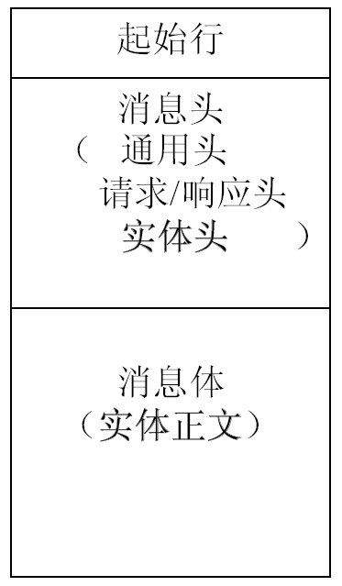
实体概述
有些消息仅能包含实体头而不能包含实体正文（例如：HEAD方法的响应消息）
有些消息既不能包含实体头也不能包含实体正文（例如：GET方法的请求消息）

Slide 162
实体头概述
实体头字段定义了资源的元信息(meta information,关于信息的信息),也称附加信息
实体头字段分为10种，即：
entity-header = Allow|Last-Modified|Content-Type|Content-Encoding|Content-Range|Content-Language|Content-Length|Content-MD5|Content-Location|Expires

Slide 163
实体正文
实体正文是指消息中包含的资源内容本身
当消息中包含实体正文时，实体正文的数据格式和编码由实体头字段“Content-Type”、“Content-Encoding”的取值而决定。即：
entity-body = Content-Encoding( Content-Type( data) )
其中，“Content-Type”给出数据的媒体类型；“Content-Encoding”则给出了通常出于压缩等目的而附加于数据之上的内容编码。

Slide 164
Part VII-I
实体头

Slide 165
实体头简介
HTTP1.0中定义了6个实体标头,在HTTP1.1中增加到10个
如接受方无法识别新标头,则会忽略无法识别的实体标头字段;对于不能识别的标头,代理可以将其忽略,但是必须转发
所有无法识别的常规,请求或者响应标头都会被当作实体标头来对待

Slide 166
实体头简介
实体头简介:
Allow*: 可应用于资源的方法
Connection-Encoding*: 应用于实体正文的内容编码
Content-Length*: 实体正文的长度
Content-Type*: 实体正文的媒体类型
Expires*: 实体正文的存活时间
Last-Modified*: 资源的最后一次修改时间
Content-Language: 实体的自然语言

Slide 167
实体头简介
实体头简介:
Content-Location: 资源的备用位置
Content-MD5: 实体正文的完整性检查
Content-Range: 实体正文中的内容检查

Slide 168
Allow
该字段列出了资源所支持的操作的集合，其目的是将有关资源的合法操作通知接收者。
例：服务器的响应消息中包含“Allow: GET, HEAD, PUT”，表示允许客户对服务器上的资源进行GET、HEAD和POST操作。
当客户想在服务器上创建或者更新资源时，会向服务器发送带有PUT方法的请求消息，此请求消息中通常会包含“Allow”字段，这样，客户就可以给出该新建或者更新后的资源所支持的方法。

Slide 169
Allow
当客户使用某种服务器不支持的方法来操作资源时，服务器会给出状态码为405的响应，同时会在响应消息中使用“Allow”字段来通知客户对该资源允许使用哪些操作方法。

Slide 170
Content-Type
该字段指出了发送给接收者的消息中所包含的实体正文的媒体类型，这样接收者就能够根据媒体类型对资源进行适当的处理。
HTTP协议使用MIME来描述资源的媒体类型，其格式为： media-type = type“/”subtype*( “;”parameter)
type是表示媒体类型的字符串
subtype是表示媒体子类型的字符串
parameter是对媒体类型的进一步说明或限定，它采用“属性=值”对的格式

Slide 171
Content-Type
例如：
“Content-Type: text/html;charset=ISO-8859-4”表示资源类型为“text”，子类型为“html”，且所使用的字符集为“ISO-8859-4”。

Slide 172
Content-Encoding
该字段是资源媒体类型的限定符，表示对消息中的实体采用了何种压缩方法。
有时，我们在存储或者传送资源时会对该资源进行压缩，从而减少其占用空间或者加快传送速度。

Slide 173
Content-Encoding
“Content-Encoding”字段的目的就是为了通知接收者所传送资源的压缩方法。这样，接收者就能够采用适当的方法对资源进行解压缩，在此基础上再根据资源的媒体类型进行相应的处理。
示例：“Content-Encoding:x-gzip”表示消息中包含的实体使用gzip方法压缩。

Slide 174
Content-Language
该字段表示消息中包含的实体的自然语言。该字段的目的是使得最终用户可以根据自己在语言上的需要来选择合适的资源。
例如：“Content-Language: en”表示该资源适合于英语用户。

Slide 175
Content-Length
该字段表示消息中所包含实体正文的大小（以字节为单位）。
例如：“Content-Length : 500”说明资源大小为500bytes 。

Slide 176
Content-Range
该字段表示当前所发送的实体是整个资源的一部分，同时指出了该部分在整个资源中的位置。当客户使用“部分的GET”方法时，服务器的响应消息中通常会包含该字段。
例如：“Content-Range: bytes 500-999/1234”表示当前消息中包含的实体是长度为1234bytes的资源中从第500byte到第999byte的一部分。

Slide 177
Last-Modified
该字段表示消息中所包含资源的最后修改日期和时间。
例如：“Last-Modified: Wed, 15 Nov 1995 04:58:08 GMT”表示资源的最后修改日期为：“Wed, 15 Nov 1995 04:58:08 GMT”。
客户通常使用该字段来判断自己目前所拥有的资源是否为最新版本。如果是，那么就没有必要重新下载资源；如果不是，那么再使用GET方法来获取最新版本。

Slide 178
Part VIII
HTTP与HTML

Slide 179
再谈表单
表单是用于将用户直接或间接输入的数据发送给处理程序(该程序可以位于客户端或者服务器端)的HTML元素
表单通常通过所包含的控件来接收用户的输入,然后以表单为单位进行发送

Slide 180
再谈表单
如果需要表单将用户输入的内容发送到服务器端,则有一个表单提交的过程,这个过程可以由用户直接或间接的控制:
将用户输入按"控件名1=控件值1&控件名2=控件值2&…"构成字符串
将字符串编码:
空格置换为+;'_','@','.','*'保留;其他一些特殊字符被转换为%打头十六进制ASCII数字
用GET或者POST方法发送
Notes:
间接的话:比如用户点击某个图案或者选择了某个选项

Slide 181
再谈表单
将编码后的数据发送回服务器有两种方法:
GET:
将数据字符串附在处理程序的url后面,中间用?隔开
缺点:
往往受服务器总url长度限制
容易被用户看到
优点:可以被服务器缓存
POST:
将数据字符串作为HTTP实体主体内容发出
可以处理任意长数据
保密性较好

Slide 182
Part IX
Cookie

Slide 183
HTTP的状态管理
HTTP本身是无状态协议,但是服务器可以有合理理由在一个或多个Web会话中/间通过一系列请求保持信息
Cookie是一种在HTTP中对状态进行管理的方式
Cookie首先由Netscape在1994年引入,然后于2000年10月作为IETF标准(RFC 2965)提出

Slide 184
Cookie定义
Cookie是存储在客户端机器上的小段信息
它由Web服务器发送给浏览器,并代表服务器存储在用户的机器上
它提供了持续的存储识别数据的机制

Slide 185
Cookie运行机制
基本机制:
原始服务器在第一次响应中返回含Cookie值的标头,如果浏览器支持Cookie,则将其保存
以后在请求页面时,浏览器先查看现存的Cookie中是否有与请求页面相关联的Cookie
如果有则将Cookie信息加入HTTP头发回服务器

Slide 186
Cookie运行机制
Cookie最初保存于浏览器内存中,当浏览器退出进程时将存入磁盘文本文件中
在整个过程中可以无需用户介入
Cookie在浏览器对话间持续保持有效,Cookie可以与特定的一个或多个网站相关联

Slide 187
Cookie的内容
Cookie中的信息由属性部分和名值对部分组成
属性部分由服务器端发送的信息组成
名值对是存放的实际信息
Cookie值可以是任何字符串,但是分号和等号有特殊含义
Cookie值不能有空格

Slide 188
Cookie属性
Cookie的属性有:
expire
定义Cookie的过期日期
domain
规定Cookie仅与某个域上的服务器的文档相关联
path
规定Cookie仅与某个域上的服务器的指定路径下的文档相关联
secure
规定Cookie仅用HTTPS或其他安全方式发送

Slide 189
对Cookie的读取操作
在服务器端可以对Cookie属性和值进行读写操作
在客户端可以对Cookie值进行读写操作,但对属性仅能进行写操作
在客户端主要是通过脚本程序以及document对象的cookie子对象进行操作的

Slide 190
Cookie与JavaScript
设置cookie属性或值的方法:
document.cookie="nameStr=valueStr;domain=??;expire=??;"
;作为名值对和属性以及属性间的间隔
=作为属性名与属性值的间隔
读取cookie值的方法
document.cookie
需要自己进行分隔

Slide 191
Cookie与JavaScript
可以通过自定义间隔符的方法把多个cookie并为一个cookie
如name=firstname&robin:lastname&zdl

Slide 192
Cookie的限制和缺点
Cookie的限制:
浏览器保存的Cookie不应超过300个
浏览器为每个域保存的Cookie不应超过20个
每个Cookie的大小不应超过4KB
Cookie的一些缺点:
需要字符串解析
有些服务器不支持
需要磁盘I/O,速度较慢
有最大存储量限制
安全性和个人隐私问题
opt-in模型与opt-out模型
Notes:
opt-in: 默认排除,可以选择加入
opt-out:默认加入,可以选择排除

Slide 193
用户对Cookie的控制
用户对Cookie有一定的限制权:
决定是否完全接受Cookie
对接受Cookie大小和数量进行限制
对Cookie的站点来源进行限制
在某个特定的会话期间,缩小Cookie的接受范围
要求Cookie必须起源自与当前正在查看网页相同的服务器

Slide 194
Part X
HTTP的其他话题

Slide 195
HTTP所涉及的三类软件组件
客户机:
普通浏览器
网络蜘蛛(Spider)
用来在大量Web站点上获取部分或者全部资源的程序
智能代理:
元搜索引擎: 在多个搜索引擎上启动搜索
拍卖代理: 代表用户行使竞(出)价功能
专用浏览器:
助手浏览器: 通过提前请求相关资源而帮助用户的浏览器

Slide 196
HTTP所涉及的三类软件组件
客户机:
专用浏览器:
协作式浏览器: 助手浏览器的扩展,允许用户采用协作方式进行浏览
离线浏览器:
能下载一个或多个站点全部内容的程序,以允许用户离线(脱机)浏览以前下载过的一系列网页的浏览器

Slide 197
HTTP所涉及的三类软件组件
中间媒体软件:
代理(proxy):
常规代理 vs. 高速缓存代理
透明代理 vs. 非透明代理
逆向代理/代理人(surrogates)
截取代理
网关(gateway)
隧道(tunnel)
Web服务器

Slide 198
其他一些概念
缓存：
HTTP/1.1协议中包含了一些机制，以尽可能地使客户、服务器以及代理、网关等中介系统在通信中使用缓存。
机制包括确保正确性,允许服务器提供更多缓存信息,对高速缓存协商响应提供支持等。
这些缓存机制能够在确保客户获得最新版本的资源的同时，尽可能的减少客户和服务器以及中介系统之间的通信量，减少用户的等待时间。

Slide 199
其他一些概念
持久连接：
在HTTP/1.0中仅支持非持久连接，而在HTTP/1.1中，连接的缺省类型为持久连接。
客户或者服务器可以显式地在消息中包含“Connection : close”头字段以关闭该连接。之后，客户在发送新的请求之前，必须与服务器重新建立连接。

Slide 200
其他一些概念
访问认证：
HTTP协议提供了一些的认证机制，供服务器对客户的请求进行询问，或者供客户来提交认证信息。
其中可能会用到Authorization、Proxy-Authorization、WWW-Authenticate、Proxy-Authenticate等消息头字段，以及401（Unauthorized）、407（Proxy Authentication Required等状态码。
进一步信息可以参加RFC 2617, June 1999：HTTP Authentication: Basic and Digest Access Authentication

Slide 201
其他一些概念
内容协商：
当资源存在多种表现形式时，用户往往希望从中选择出在“媒体类型”、“语言”等方面是最合适的表现形式。
HTTP协议中通过使用Accept、Vary等头字段来实现“服务器驱动的”内容协商以及“客户驱动的”内容协商。

Slide 202
其他一些概念
安全性：
HTTP1.0中基本的安全性仅来自盘问-响应方案,即基本验证方案;而在HTTP1.1中提供了基于身份验证的机制(即前面提到的RFC2617,这是与RFC2616配套的协议)
除HTTP本身的安全外,我们也可以尝试在应用层下面某一层提供安全性,这个主要是通过由Netscape于1994年引入的SSL(安全套接字层)机制实现的.
SSL是位于传输层与应用层之间的一种协议,也是TLS的基础

Slide 203
其他一些概念
完整性:
完整性是安全性的一个基本组件:发送的东西必须原封不动的传送给接收方
在HTTP1.1中,由新的Content-MD5实体标头来包含对实体主体的完整性检验

Slide 204
Q & A

